Slide 1

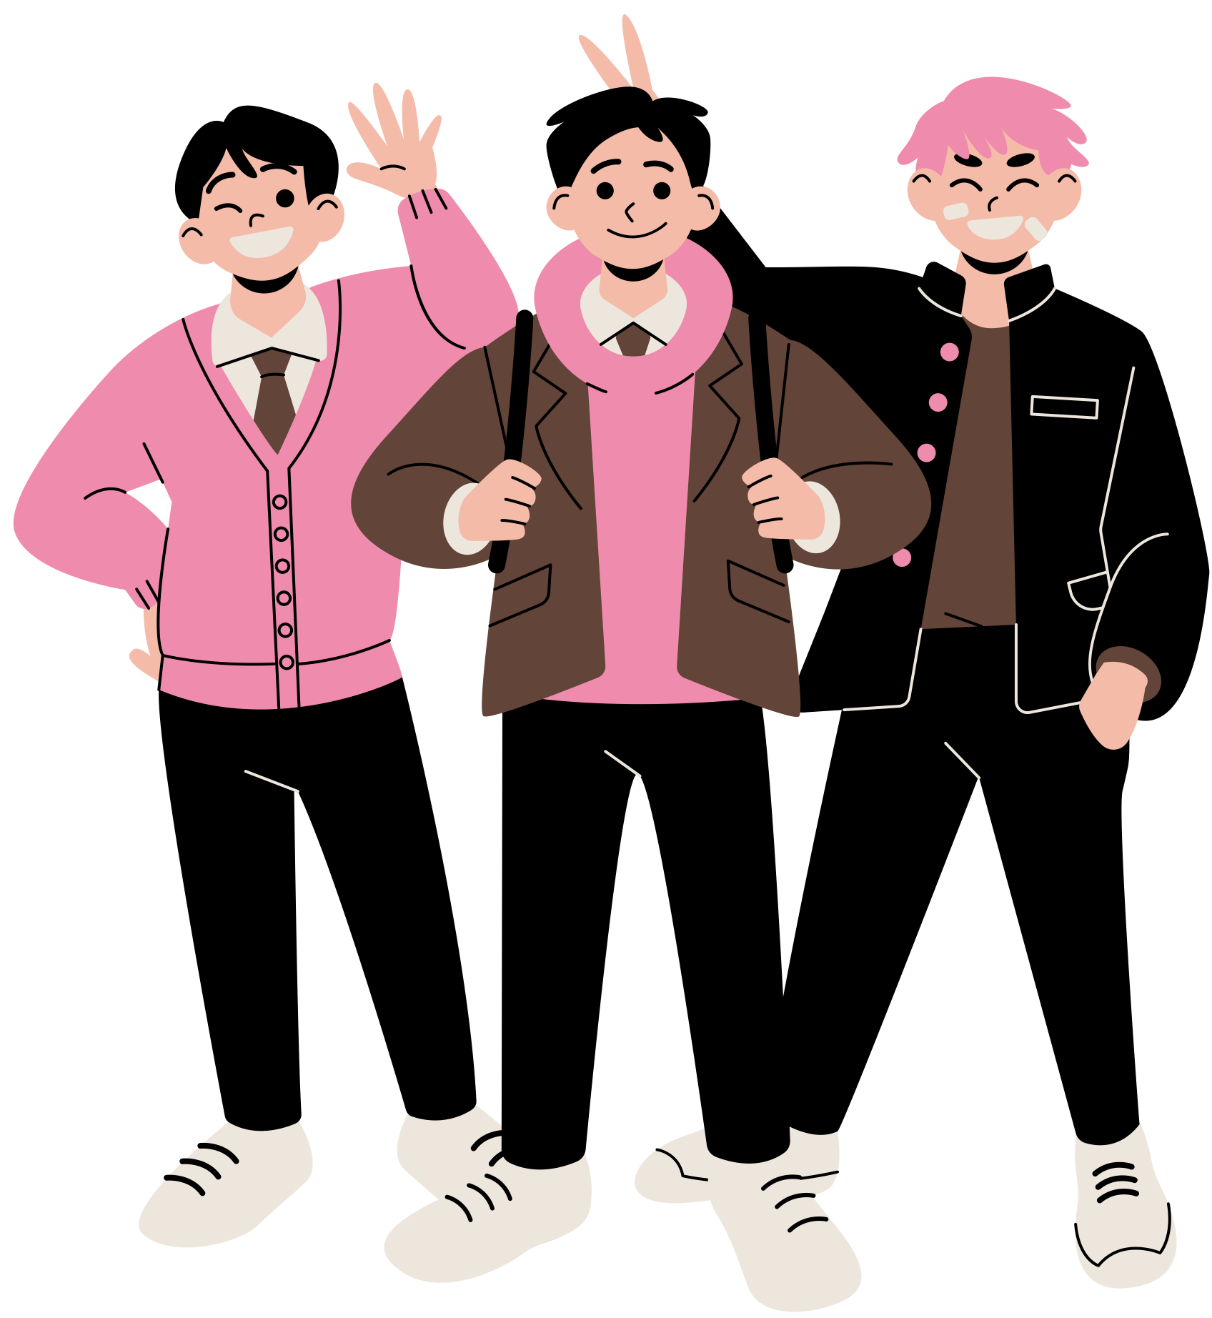


113學年度性平教材包
(高年級)
教育部國民教育中央輔導團性別平等教育議題分團

Slide 2
學習重點
1.同理遭受網路數位性別暴力者心情
2.了解旁觀者介入教育
3.練習塑造正向網路文化

Slide 3
我是902班的火龍果，
今天是我們的畢業旅行日！
我跟死黨阿咖期待超久，一切都很完美！
教育部國民教育中央輔導團性別平等教育議題分團

Slide 4

我在車上大聲唱了我的愛歌，
阿咖說我唱歌超難聽！
她亂講，機器給我95高分耶！

Slide 5
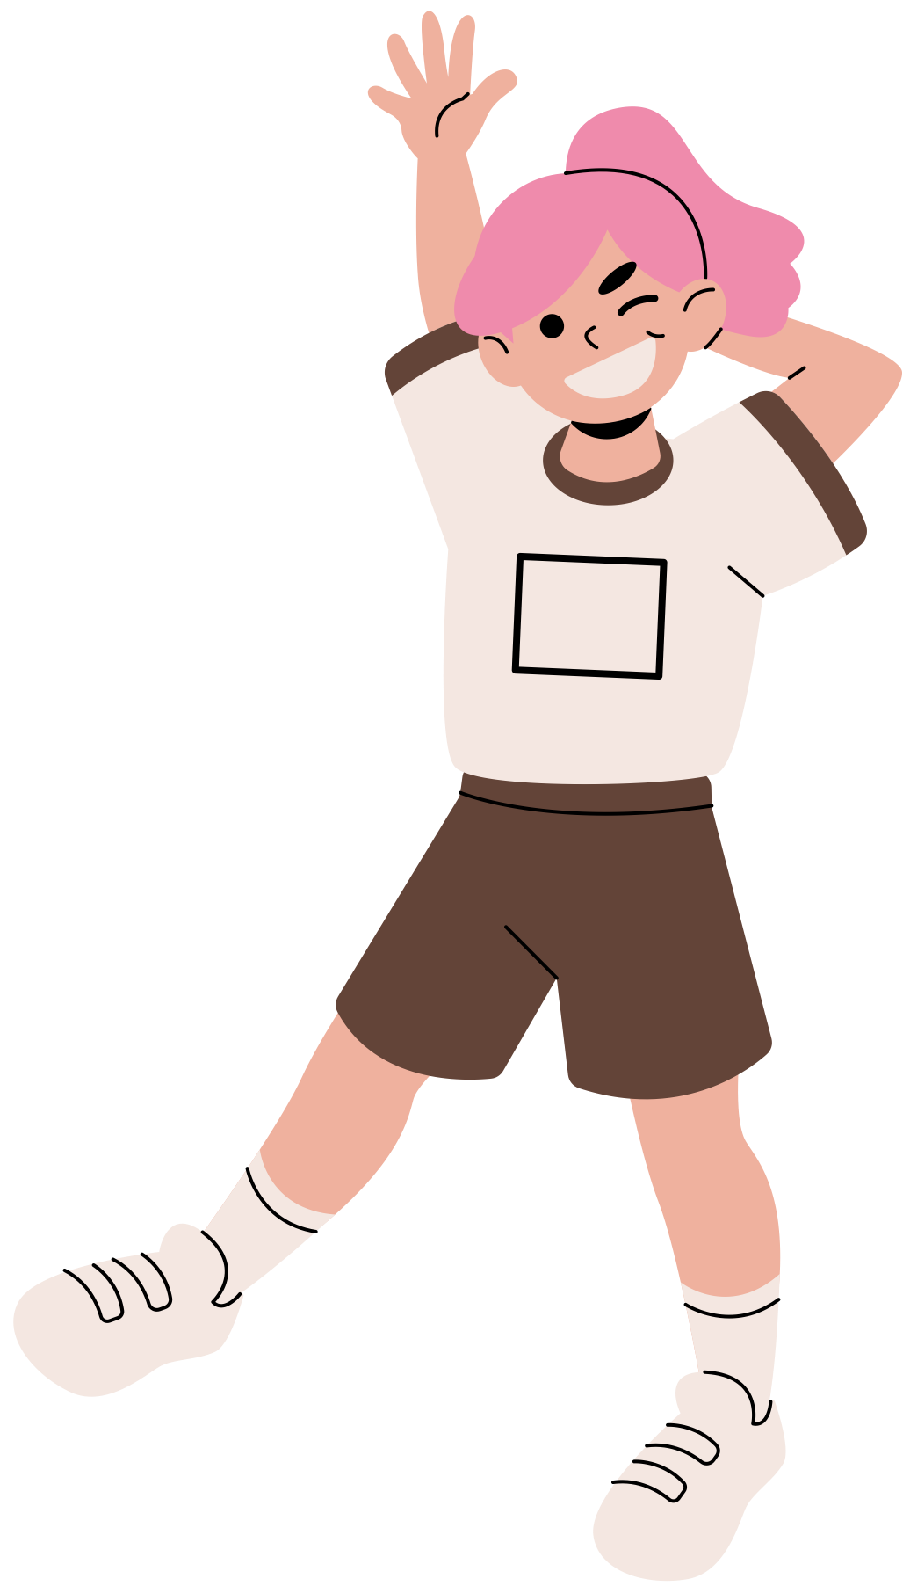
在等待集合的時候，
阿咖被大家起鬨跳了16蹲，
連我們的阿導也跟著跳！

Slide 6


這攤夜市的泡泡冰也太好吃了吧！
我忍不住把阿咖手上冰搶來挖一口，
阿咖一邊追打我，一邊大笑！

Slide 7


晚上回飯店時，
阿咖一邊洗澡一邊跟我們聊天，
她說她變瘦了，肚子小了一號。

Slide 8

我才不信！！
哼哼，沒圖沒真相！

Slide 9
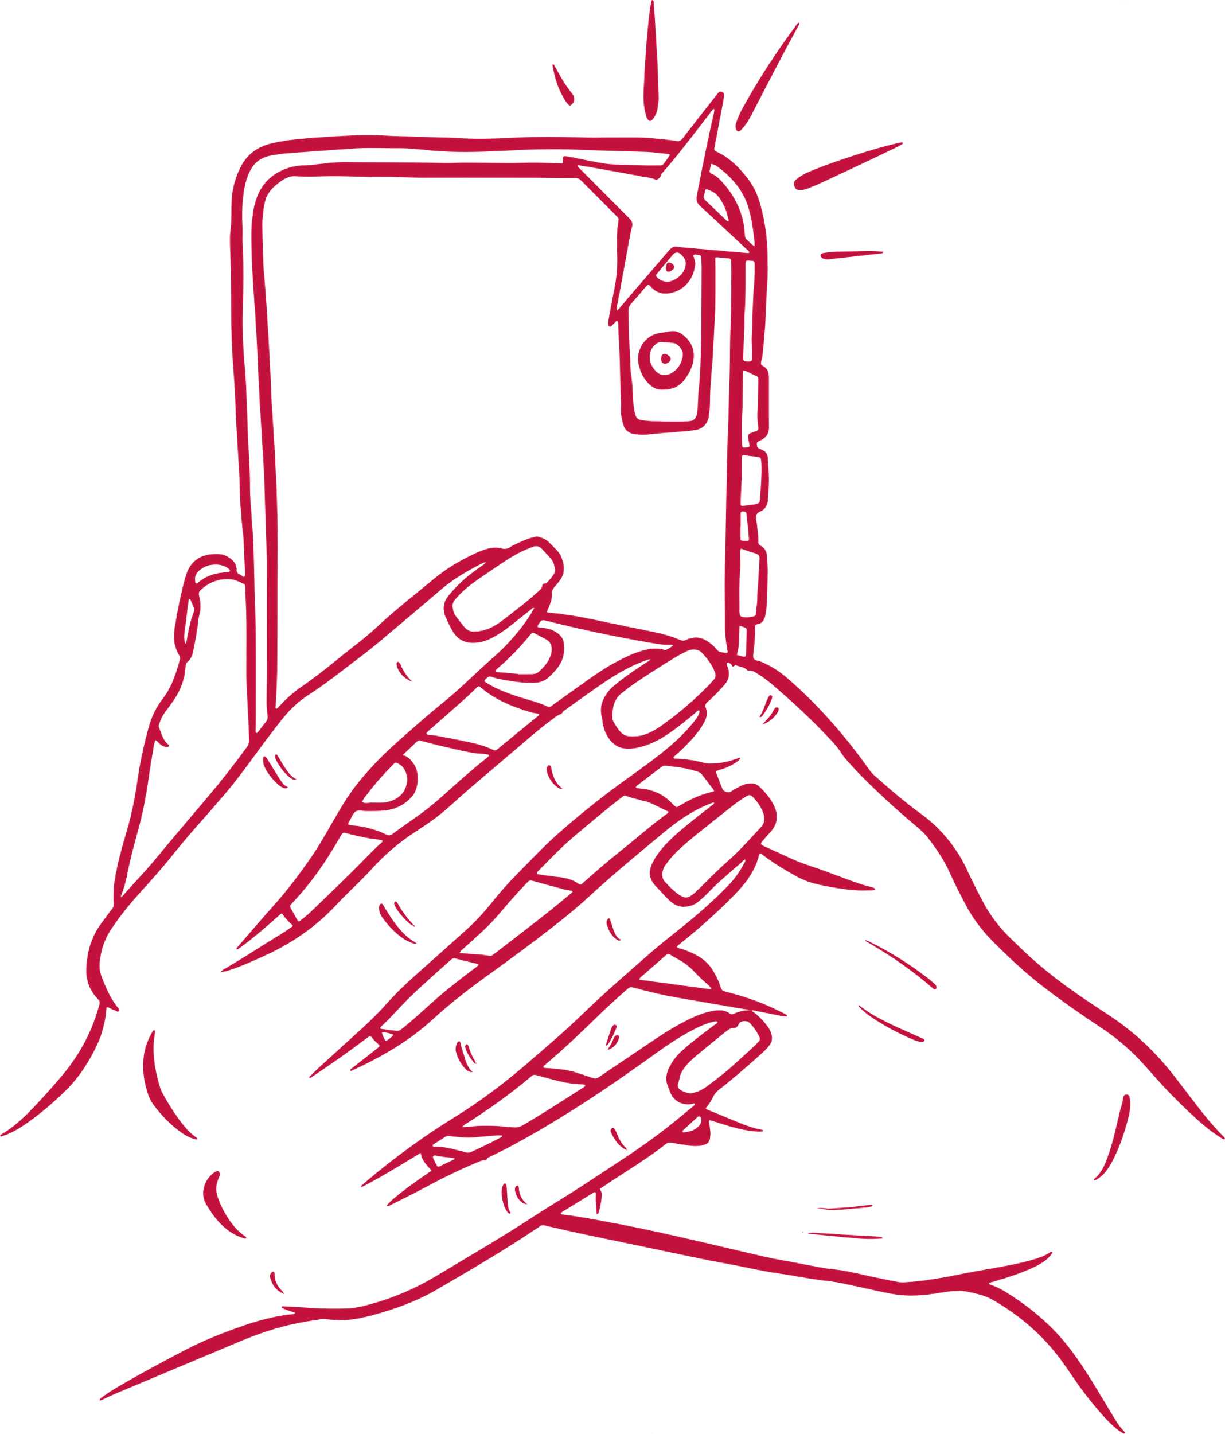

Slide 10
妳幹嘛啦！！
阿咖穿的很清涼，
身上只穿了一件小可愛。

Slide 11
唉呦～反正妳身材那麼好，
拍一下又不會怎樣！

Slide 12
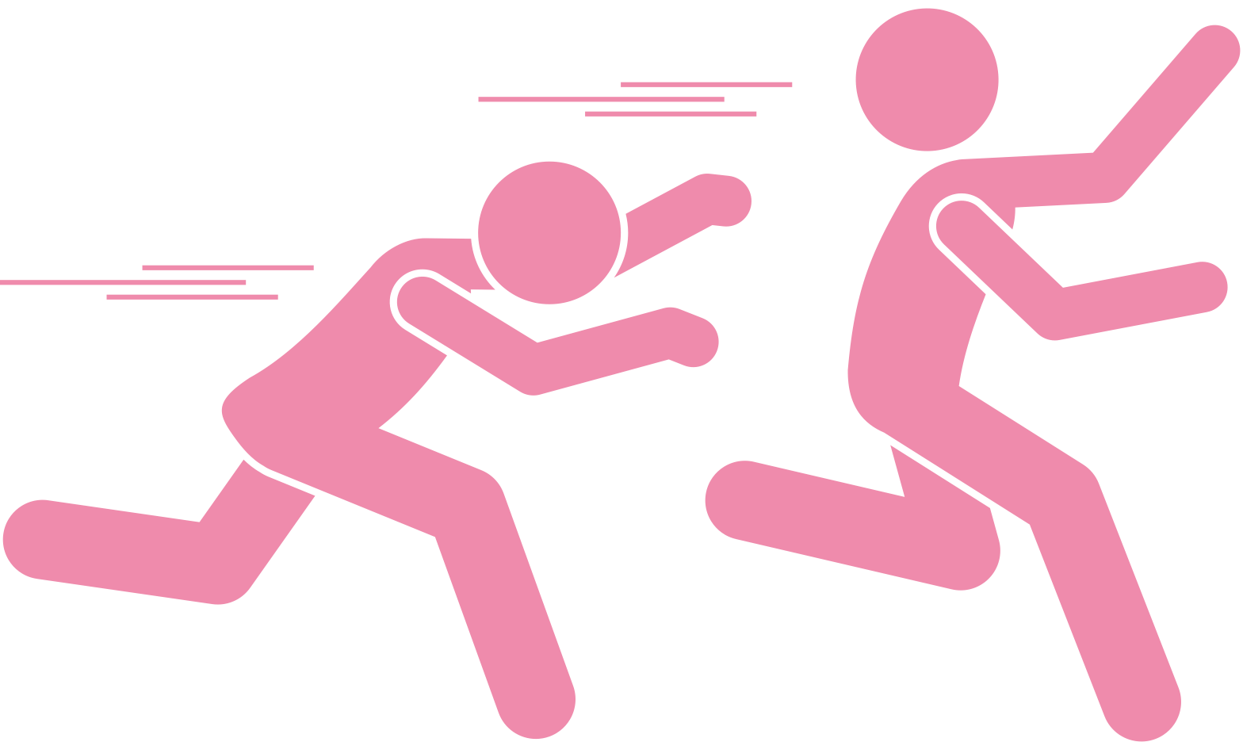
我繼續拍照，
阿咖一邊笑，一邊追打我！
其他同學也在旁邊笑得很開心，
我們一起分享了阿咖的醜照！

Slide 13

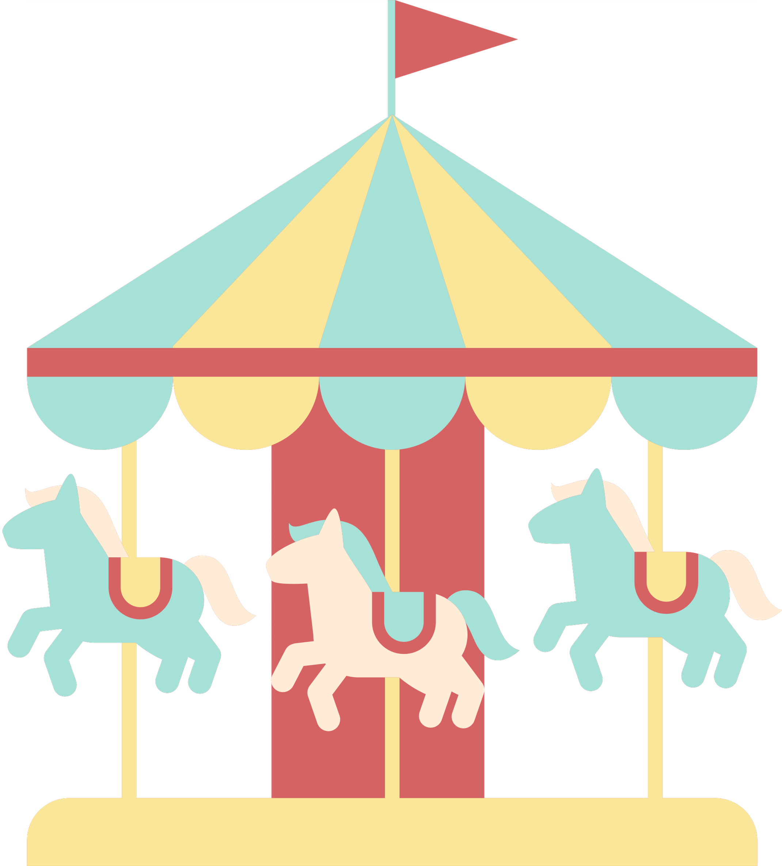


我們寢室四個人，
一直聊天聊到很晚才睡...
明天，我們還要去遊樂園玩呢！

Slide 14

回到學校後的隔天，
同班同學猴子給我看了
隔壁班小綠的IG貼文...

Slide 15


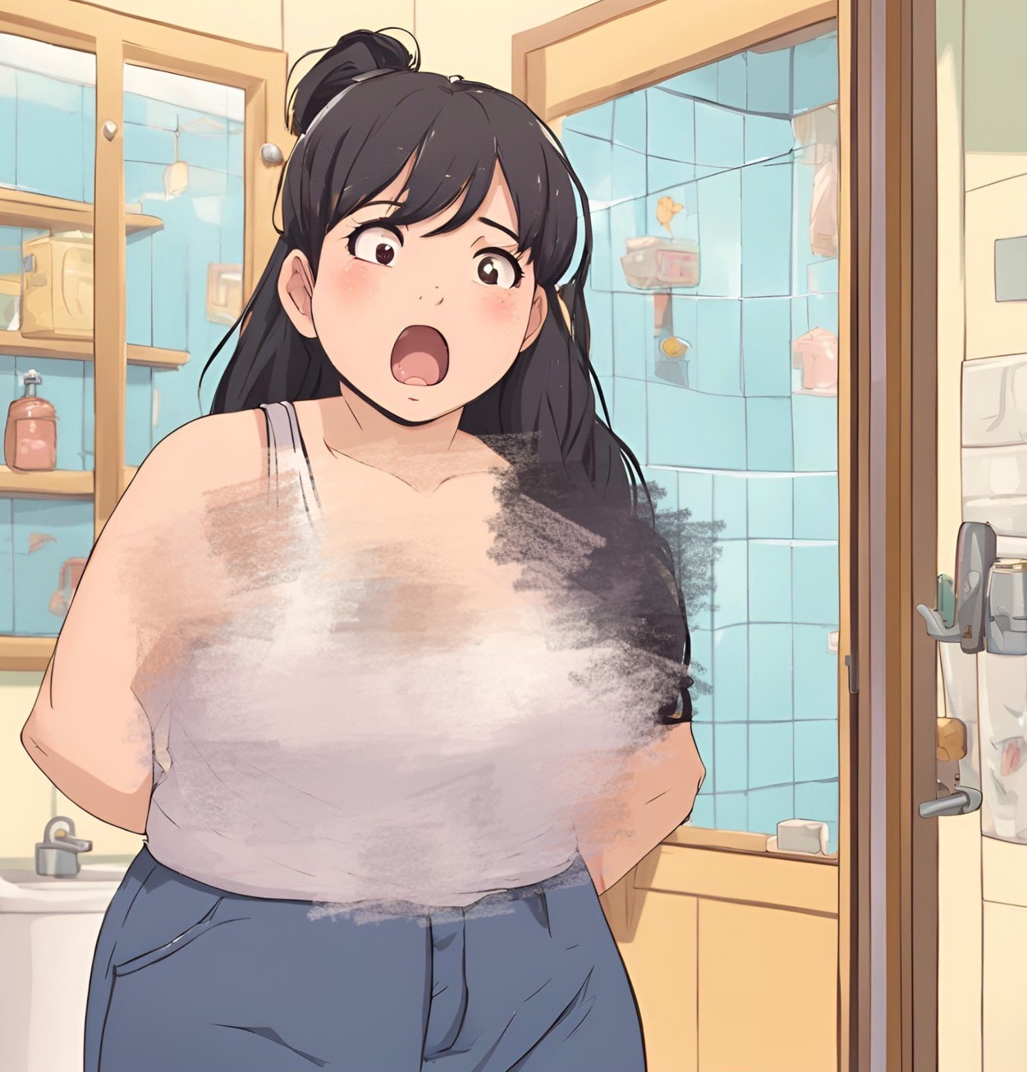


littlegreen_2013
此圖片為Ai生成
littlegreen_2013
902班的阿咖好兇！

Slide 16

你覺得小綠為什麼
要上傳這張照片並下這樣的標題？
好兇的意思是？
代表正／負面 評價還是其他？

Slide 17
猜猜看，底下會怎麼留言？
A.攻擊長相或身材
B.出現有性意涵的暗示語言
C.讚美
D.其他

Slide 18

你覺得阿咖知道這件事後的心情是？請畫出阿咖心情轉折分析圖。

Slide 19
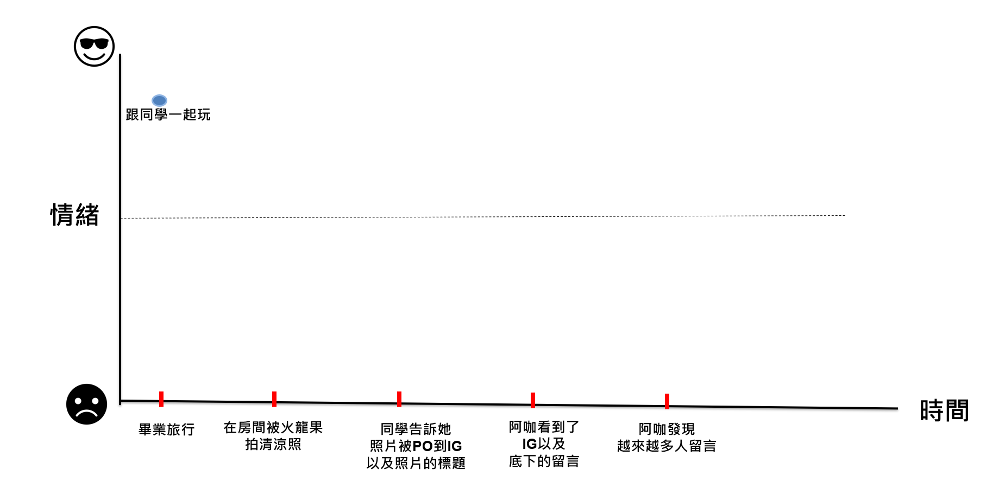
心情轉折分析圖使用方式:
1.依照事件推測阿咖當時的情緒高低，並畫上圓點。
2.圓點旁可註明引發阿咖情緒的原因。
3.請把圓點連起來完成心情轉折圖
X 軸為事件時間軸，Y 軸表示情緒，中間的虛線代表情緒值為零。

Slide 20

看到類似留言你通常的反應是？
（請統計票數）
留言
卡一個
滑過，
不想看
其他
看過，
不會採取
其他行動
檢舉
貼文

Slide 21
1.多數人選擇什麼？為什麼？
2.你覺得留言風向是否會影響網友留言內容？

Slide 22

倘若多數人在網路上選擇沉默，
會造成什麼樣的影響呢？

Slide 23
｢旁觀者介入｣教育
旁觀者介入（bystander intervention）指的是將人訓練成主動的旁觀者（active bystander）。
讓人能在目睹或瞭解危險情境時幫受害者脫離險境，並能夠在後續試圖糾正或舉發加害者。

Slide 24
旁觀者該如何介入呢?
步驟一｜中斷過程、破壞當事人對峙局面
步驟二｜評估局面，可明示或暗示警告可能涉及騷擾的爭議
步驟三｜關心被害人，表達同一陣線的態度
最後也是最重要的步驟，即旁觀者能主動關懷被害者，讓對方勇敢說出自己的心情和態度，不必擔心遭孤立。

Slide 25
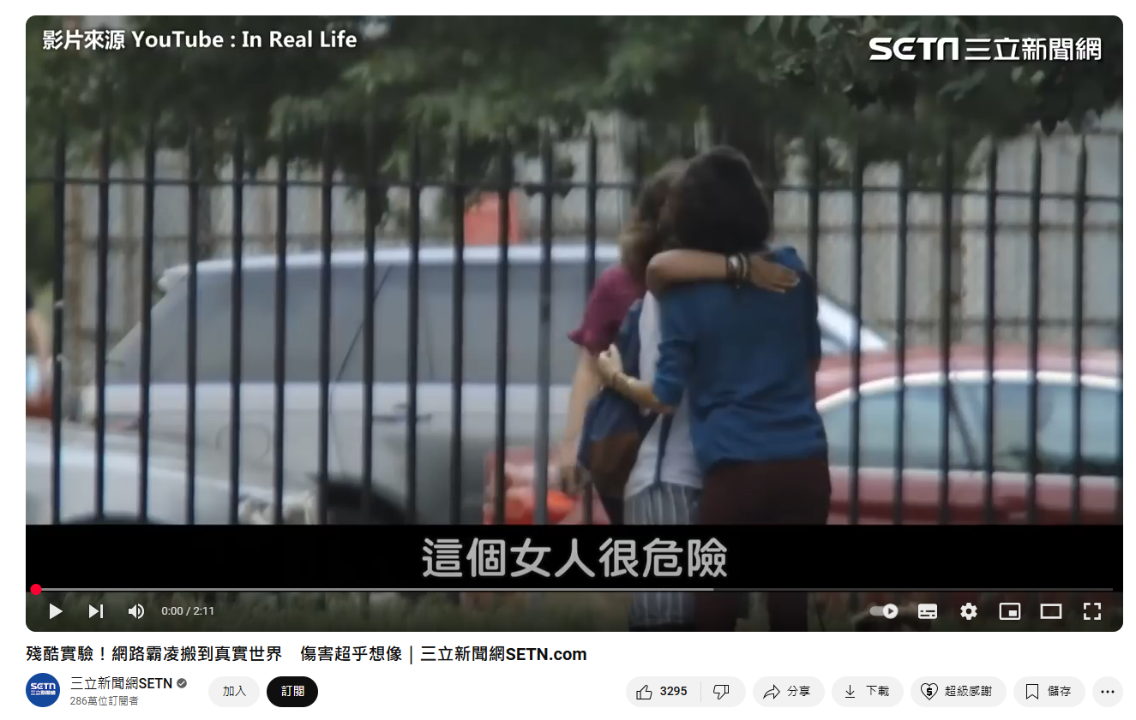
請同學說說看，影片中的人物用了哪些旁觀者介入方式呢？
影片來源：殘酷實驗！網路霸凌搬到真實世界 傷害超乎想像｜三立新聞網SETN.com https://www.youtube.com/watch?v=xuYfPx1B66E

Slide 26

如果你也看到阿咖被貼文，雖然你不認識她，但你想給予她一句正向留言，你會怎麼留言呢？

Slide 27
網路求助資源-性影像處理中心
網站 https://tw-ncii.win.org.tw/
臉書 https://www.facebook.com/tw.ncii
Instagram https://www.instagram.com/tw.ncii/
服務專線 (02)6605-7373

